Slide 1


Présentation projet d’application de gestion scolaire scholaSERV
Présentés par: Cedric Solbiac
Safia Marsaud
Hanen Lakhdher
Mouhamadou Gueye
Soutenance projet– Vendredi 18 aout 2017
1

Slide 2



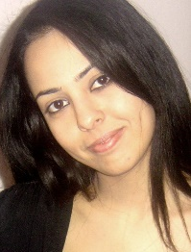
Qui sommes-nous?
Safia Marsaud
Ingénieur en informatique
Mouhamadou Gueye
Doctorat de physique
Cedric Solbiac
Ingénieur Génie civil ECAM Rennes
ScholaSERV
Hanen Lakhdhar
Ingénieur en informatique

Slide 3
Plan
Présentation du projet
Conduite du projet
Résultats
Conclusion/Perspectives

Slide 4
Plan
Présentation du projet
Conduite du projet
Résultats
Conclusion/Perspectives

Slide 5
Présentation de l’application ScholaSERV
Exigences du client
Admin: accès à toute l’application et fonctionnalités
Utilisateur: accès à un établissement spécifique, ne peut ajouter d’utilisateurs
Indépendance totale entre chaque établissement
Deux profils d’utilisateurs avec des droits différents
Module d’identification
Module de gestion des utilsateurs
Module de gestion des établissements
Module de gestion des matières
Module de gestion des salles de classes
Module de gestion des classes
Module de gestion des professeurs
Module de gestion des emplois du temps
Module de commande de livres
Module de gestion de logo
Module de gestion de couleur
Module de gestion de calendrier

Slide 6
Plan
Présentation du projet
Conduite du projet
Résultats
Conclusion/Perspectives

Slide 7
Mise en place de la méthologie Agile

Slide 8
Analyse et modelisation en UML

Slide 9
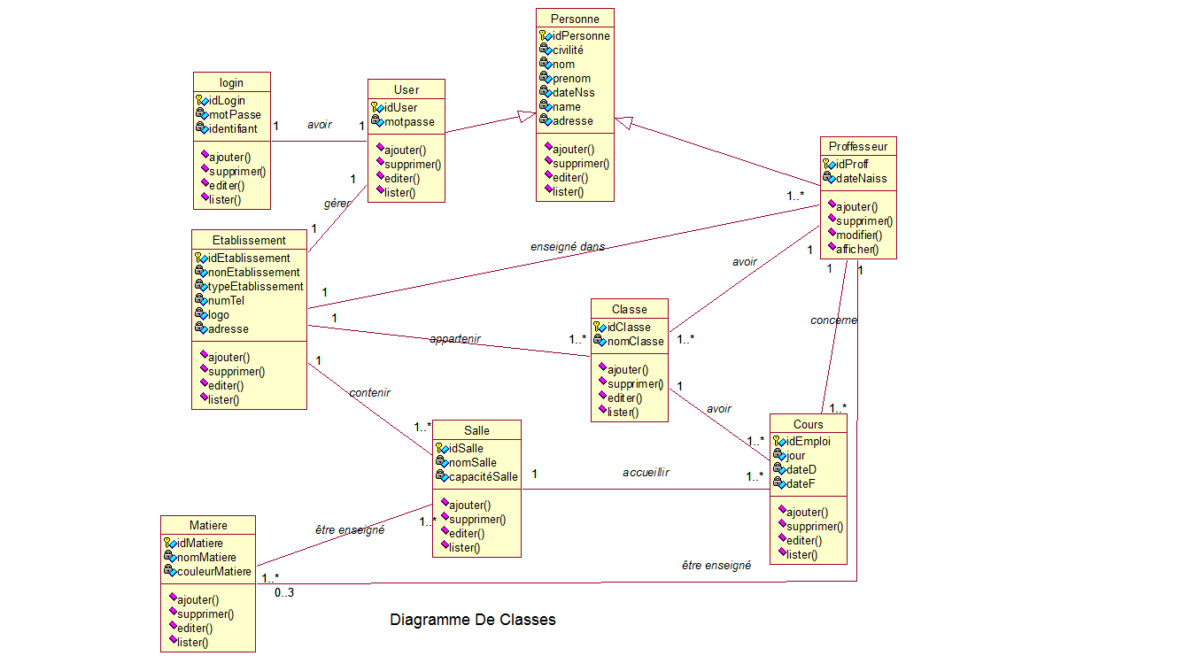
Diagramme de classe

Slide 10
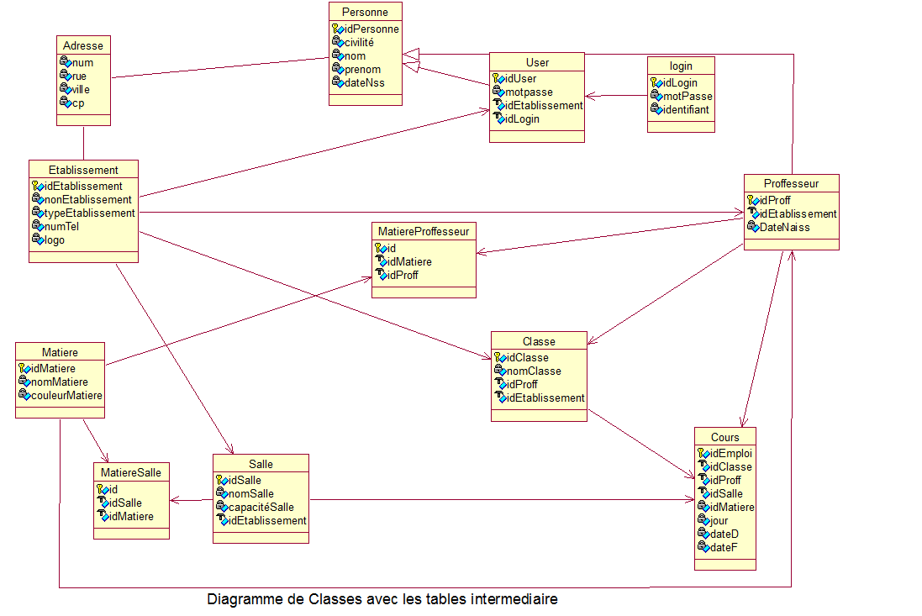
Diagramme de classe: classes intermédiaires

Slide 11
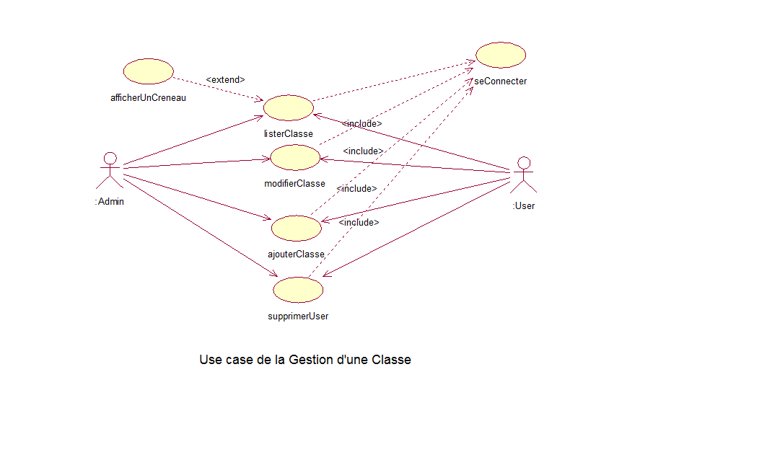
Diagramme de cas d’utilization: ajout d’une classe

Slide 12
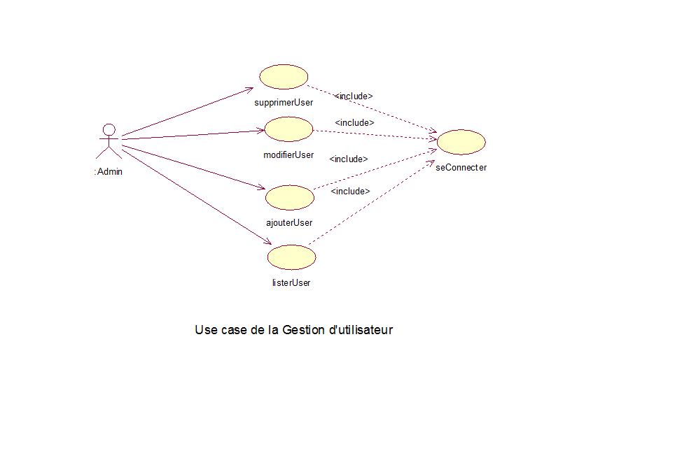
Diagramme de cas d’utilisation: gestion des utilisateurs

Slide 13
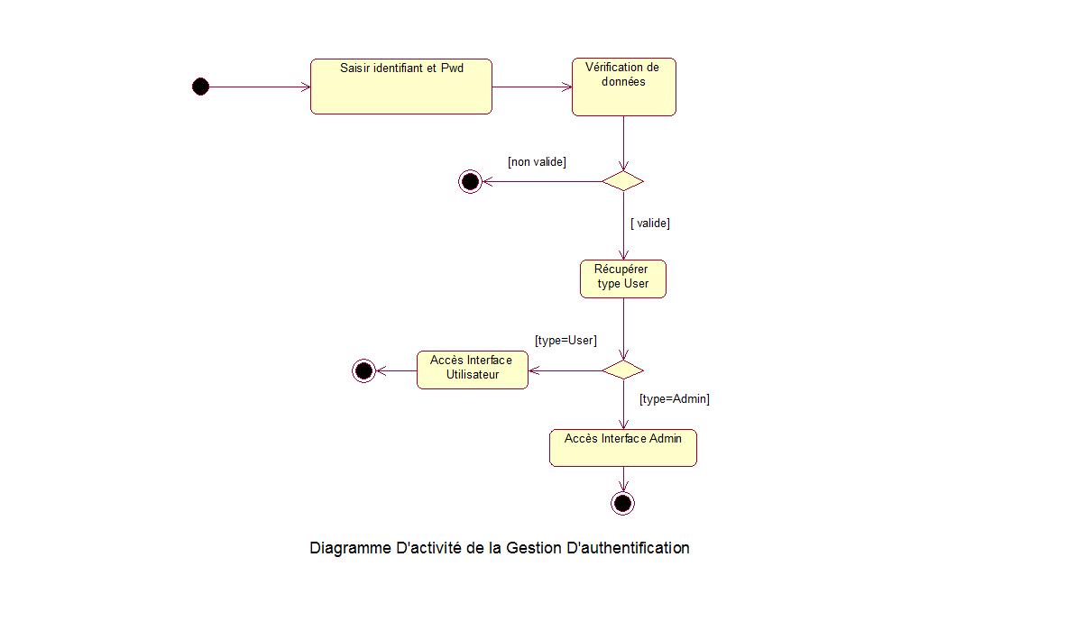
Diagramme d’activité: gestion d’authentification

Slide 14

Technologies utilisées
Plateform de dev

Slide 15

Technologies utilisées
Plateform de dev
IDE

Slide 16

Technologies utilisées
Plateform de dev
Gestion des dépendances transitives
IDE

Slide 17

Technologies utilisées
Plateform de dev
Gestion des dépendances transitives
IDE
Server/conteneur web

Slide 18

Technologies utilisées
Plateform de dev
Gestion des dépendances transitives
IDE
Base de données
Server/conteneur web

Slide 19

Technologies utilisées
Plateform de dev
Tests unitaires
Gestion des dépendances transitives
IDE
Base de données
Server/conteneur web

Slide 20
Style d’architecture de développement:spring MVC
Framework web basé sur les principes de spring
Utilisation de POJO (Plain Old Java Object)
Programmer une interface
Basé sur un modèle Dispatcher Servlet / contrôleur fontral MVC signifie Modèle-Vue-Contrôleur
Modularité
Testabilité
Maintenabilité
Réutilisabilité (WORA)
Supporte:
Internationalisation
Service REST
Configuration par annotations

Slide 21
Spring MVC : Les couches
Modèle de données/Base de données

Slide 22
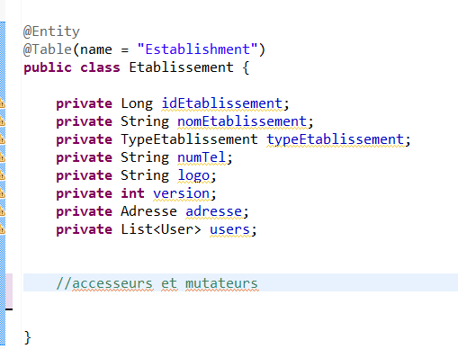
Spring MVC : Les couches
Objet Etablissement
Modèle de donnée/Base de données

Slide 23
Spring MVC : Les couches
Contrôleur
@Controller
Objet Etablissement
Modèle de donnée/Base de données

Slide 24
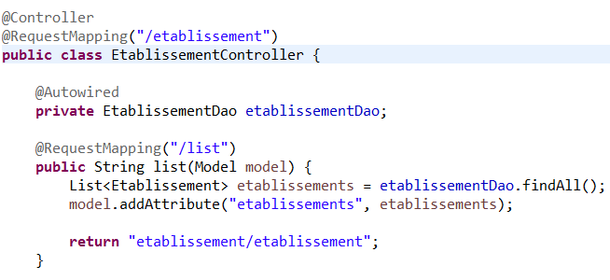
Spring MVC : Les couches
Contrôleur Etablissement
Contrôleur
@Controller
Objet Etablissement
Modèle de donnée/Base de données

Slide 25
Spring MVC : Les couches
Vues
(JSPs)
Contrôleur Etablissement
Contrôleur
@Controller
Objet Etablissement
Modèle de donnée/Base de données

Slide 26
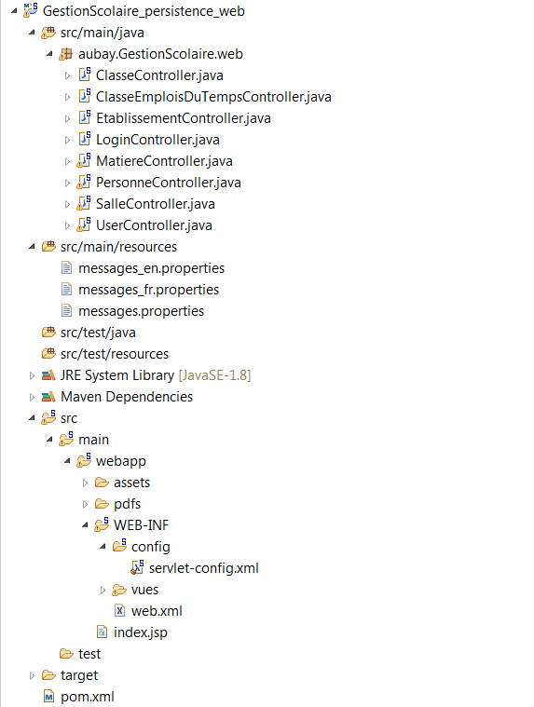
Spring MVC : Les couches
Vues
(JSPs)
Contrôleur Etablissement
Contrôleur
@Controller
Objet Etablissement
Modèle de donnée/Base de données

Slide 27
Structure du projet Maven et configuration spring MVC
contrôleurs
Configurer web.xml
Ajouter un contrôleur
internationalisation
Configurer servlet-config.xml
Ajouter une vue
Fichier de configuration
Fichier web.xml

Slide 28

Mapping Objet Relationnel (ORM) (JPA et Hibernate)
Abstraction de JDBC
Association entre objet et base de donnée relationnelle
Entity Manager
Transformer les objets en entités
Opérations CRUD
Entité Etablissement

Slide 29




Anatomie de l’application ScholaSERV
HTTP
HTTP
HTML
localhost:8080
Frontend
Java EE

Slide 30
Plan
Présentation du projet
Conduite du projet
Résultats
Conclusion/Perspectives

Slide 31
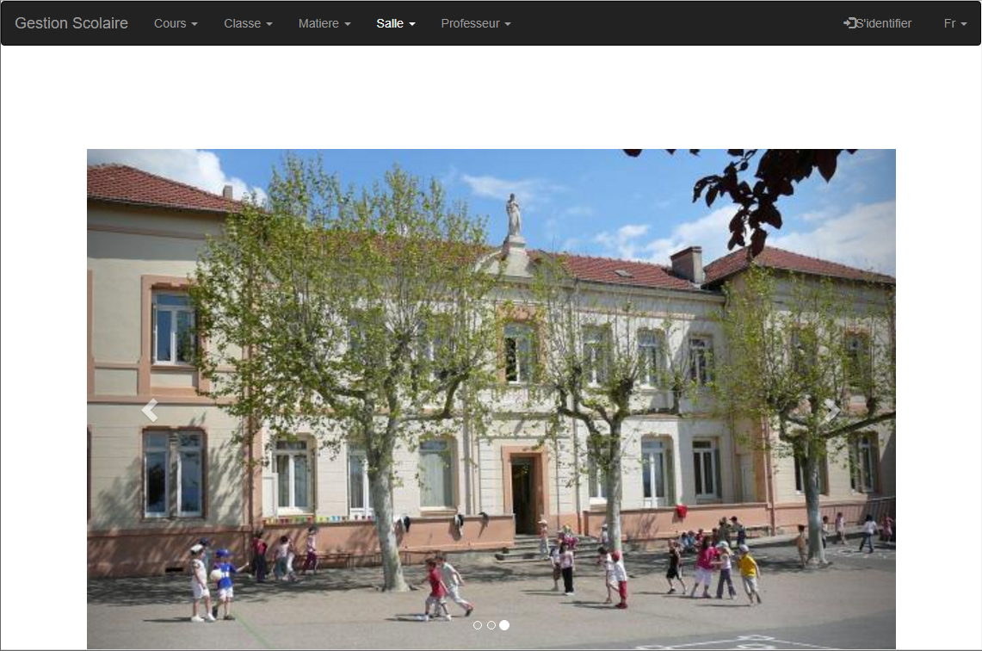
Page d’accueil

Slide 32
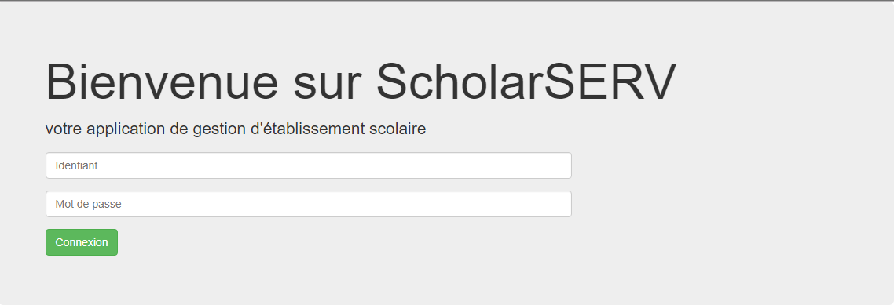
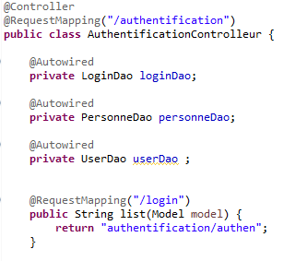
Authentification des utilisateurs
Contrôleur authentification

Slide 33
Authentification des utilisateurs
Le nom de l’utilisateur connecté avec un accès complet ou restreint des fonctionnalités selon son role

Slide 34
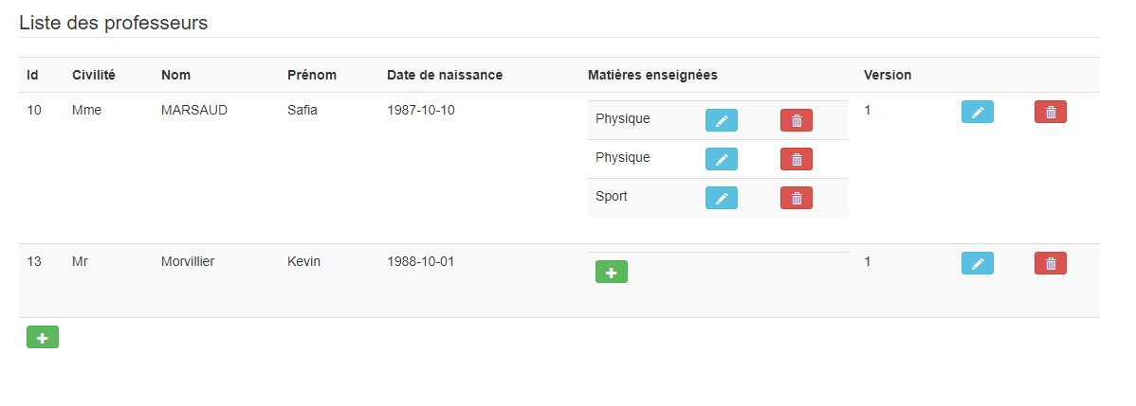
Liste des professeurs et matières enseignées:

Slide 35
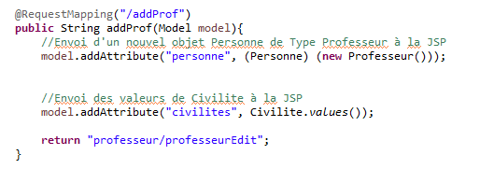
Liste des professeurs et matières enseignées

Slide 36
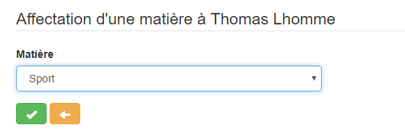
Liste des professeurs et matières enseignées: affectation de matière

Slide 37
Liste des professeurs et matières enseignées: affectation de matière

Slide 38
Liste des professeurs et matières enseignées: affectation de matière

Slide 39
Liste des professeurs et matières enseignées: affectation de matière

Slide 40
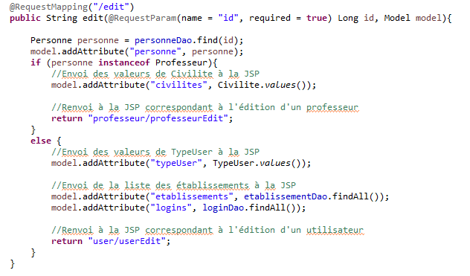
Liste des professeurs et matières enseignées: controleur

Slide 41
Liste des professeurs et matières enseignées: affectation de matière

Slide 42
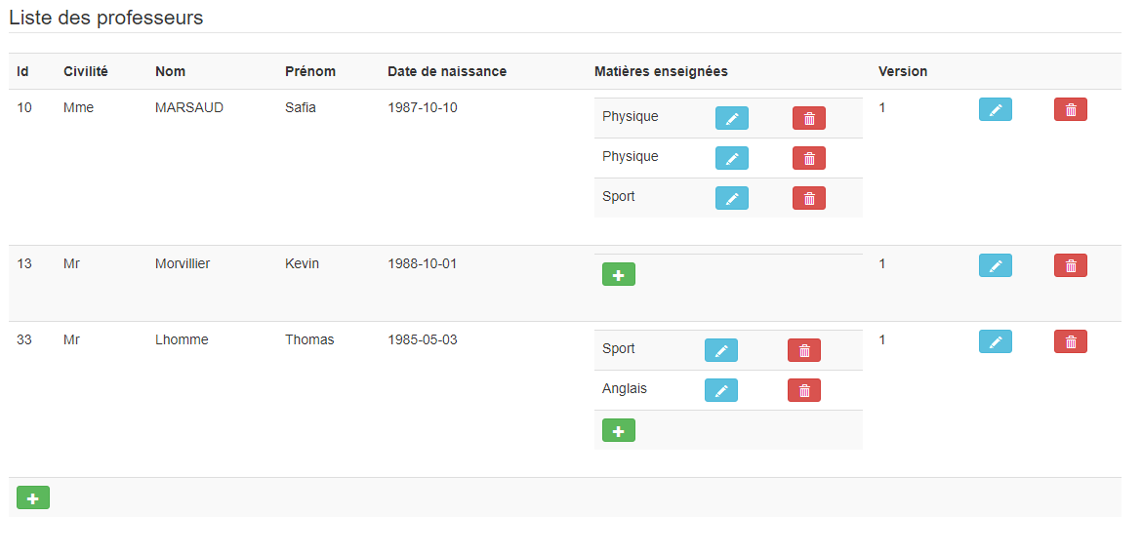
Liste des professeurs et matières enseignées: affectation de matière

Slide 43
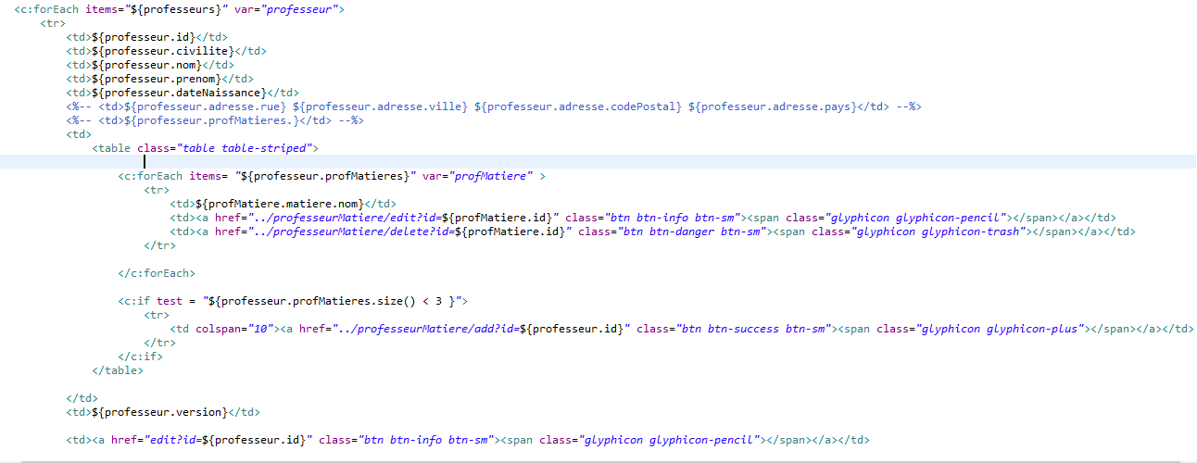
Présentation des interfaces: accueil

Slide 44
Plan
Présentation du projet
Conduite du projet
Résultats
Conclusion/Perspectives

Slide 45
Conclusion
De l’analyse à la conception
1/ Développement from scratch d’une application web :
→ Utilisation de la spécification JPA (Java Persistence API) et du framework Hibernate
→ Choix du design pattern MVC (Model View Controller)
→ Une version zero de l’application avec les grands modules
2/ Difficultés d’intégration de certains modules de l’application
→ Module d’authentification de l’utilisateur
→ Module de gestion des professeurs
→ Module de gestion des calendriers
3/ Difficultés de mise en place de l’agilité
→ Un peu plus d’entraînements pour mieux cerner les méthodes Agiles et SCRUM

Slide 46



Perspectives
Vers de nouvelles technologies
1/ Spring Security
→ Gestion plus simple et sécurisé des authentifications avec cryptages des mots de passes
→ Ajout de nouvelles dépendances Project Object Model pom.xml
→ Configuration XML security-config.xml un peu complexe
2/ Framework Angular 2 pour un SPA (Single Page Application)
→ Framework complet
→ TypeScript permet une bonne organisation du code avec les interfaces, le typage et les annotations
→ Beacoup de concept à comprendre avant d’être efficace

Slide 47
Nous vous remercions pour votre attention

